Slide 1


Photoshop Dersleri
Layers (Katmanlar)
Ahmet SAN-Karamürsel

Slide 2
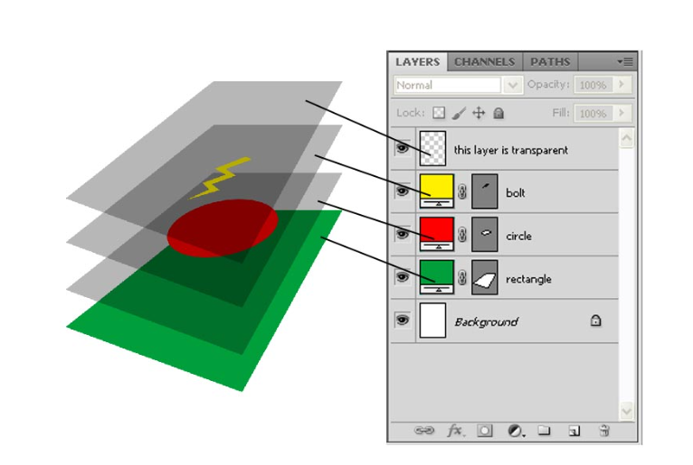
1-Layer Nedir Neden Kullanılır
Photoshop’ta "katman" (layer) kullanımı, fotoğraf düzenleme, tasarım veya dijital sanat çalışmaları için oldukça önemlidir.
Katmanlar, Photoshop'taki farklı öğelerin veya düzenlemelerin bağımsız olarak düzenlenmesine izin veren şeffaf sayfalardır. Her katman, diğer katmanlardan bağımsız olarak düzenlenebilir.
Ahmet SAN-Karamürsel

Slide 3
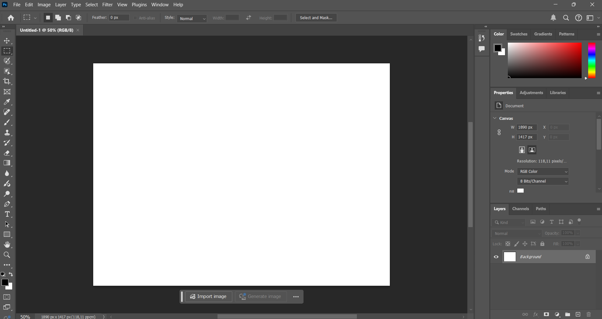
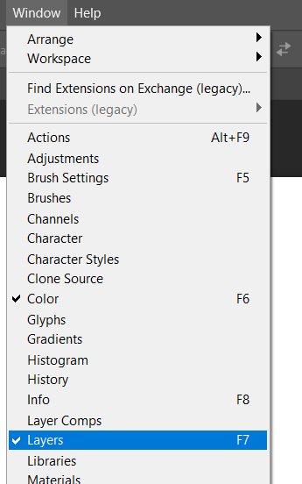
2-Layer Paneline Nasıl Ulaşılır
Layer Paneli Normalde çalışma sayfasının sağ tarafında yer alır. Eğer ekranda yoksa: Window menüsündan yada F7 Tuşu kullanılarak ekrana yerleştirilebilir.
Layer Paneli
Ahmet SAN-Karamürsel

Slide 4
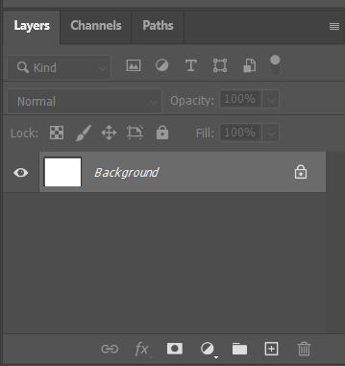
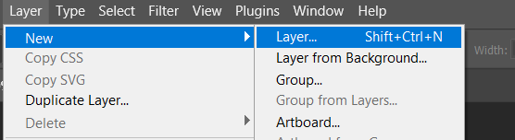
3-Ana Layer (Background) ve Yeni Layer Ekleme
Program açıldığında background isminde bir layer otomatik olarak oluşturulur. Bu layeri tuvalin kendisi gibi düşünebiliriz. Normalde kilitli olarak gelir üzerinde işlem yapmak istiyorsak çift tıklayarak normal layer haline getirmeliyiz.
Yeni layer eklemek için layer menüsünden New layer yadaLayer paneli altındaki + butouna basmalıyız
Yeni Layer Ekleme
Ahmet SAN-Karamürsel

Slide 5
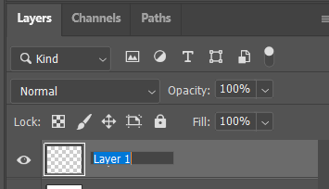
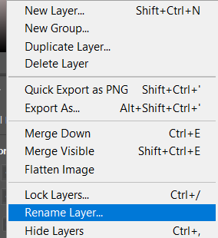
4-Layer silme ve yeniden isimlendirme
Layer istendiğinde silinebilir. Silindiğinde üzerinde bulunan bütün öğelerde yok olacaktır. Silmek için layer seçiliyken delete yada backspace tuşu, sağ tıklayıp delete yada tutup panelin aşağısındaki çöp kutusuna sürüklernir
Yeni layer olurturulduğunda Layer1 ismi ile oluşturulur bu ismi değiştirmek için Layer1 yazısının üzerine çift tıklanır yada layerin üzeri sağ tıklanıp rename layer seçilmelidir.
Layer Silme
Layere isim verme
Ahmet SAN-Karamürsel

Slide 6
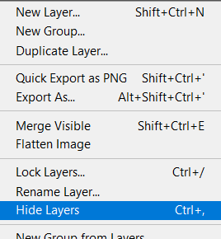
5-Layer Gizleme
Layer istendiğinde gizlenebilir. Karmaşık çalışmalarda sık kullanılan bir yöntemdir. Layeri gizlemek için layerin sol kısmındaki göz simgesine tıklanır yada layer sağ tıklanıp hide layer seçilir. Tekrar layeri görünür yapmak için göz simgesinin yerinde oluşan kutu tıklanır
Layer Gizleme
Ahmet SAN-Karamürsel

Slide 7
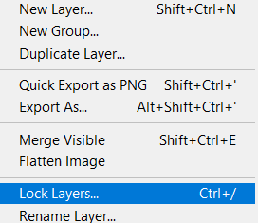
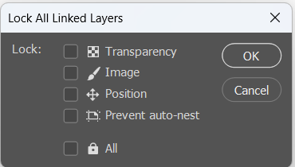
6-Layeri Kilitleme
Layere müdahale edilmemesini istiyorsak kilitleyebiliriz bu işlem için kilitlenecek layer seçiliyken layer paletinin üst kısmındaki simgeler kullanılır yada layer sağ tıklanıp lock layer seçilir birkaç çeşit kilitleme vardır.
Transpareny : layerdeki transparan alanları kilitler diğer kısımlara müdahale serbesttir
Image : Layerin tamamını çizimlere kapatır taşıma serbesttir
Position : Layeri taşıma işlemine kilitler
Prevent Auto-Nesting :Nesnenin sadece kendi katmanında kalmasını sağlar.
All : Layerin her şeyini kilitler hiç müdahale edilemez
Kilitleme Çeşitleri
Layer Kilitleme çubuğu
Layer Kilitleme
Ahmet SAN-Karamürsel

Slide 8
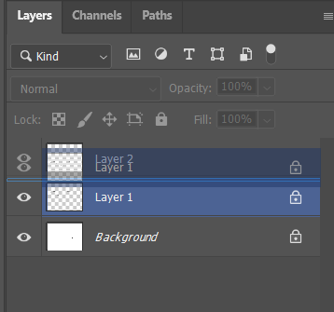
7-Layer Sırası
Layerlerin paletteki sırası birbirlerinin altında yada üstünde olması açısından önemlidir. Sıraya göre en üstteki layer at sıradaki bütün layerlerdeki unsurları gizler üzerinde biner. Layerlerin sırasını değiştirmek için Mouse ile layeri tutup diğerinin üst yada alt kısmına taşımak gerekir
Layer Taşıma
Ahmet SAN-Karamürsel

Slide 9
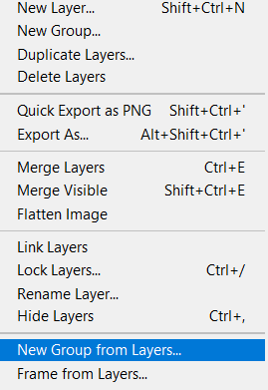
8-Layerleri Guruplama
Çok fazla layer ile çalışılıyorsa layerler guruplanabilir. Bu layer karışıklığını önler kolay bulmamızı sağlar. Guruplanan layerler klasör simgesi içine alınır klasör simgesine tıklanarak bu gurubun içine girilebilir
Guruplamanın diğer bir faydası da gurup seçildiğinde guruptaki bütün katmanlar seçilmiş olur bazı işlemleri hepsi üzerinde yapabiliriz
Guruplama için iki yöntem vardır
1- Guruplanacak katmanlar Ctrl tuşuna basılı tutularak seçilir ve sağ tıklanır. New Group seçilir Guruba isim verilir
2- Layer paletine sağ tıklanır New Group seçilir gurup oluşturulduktan sonra istenen layerler gurubun içine taşınır
Grup oluşturma
Ahmet SAN-Karamürsel

Slide 10
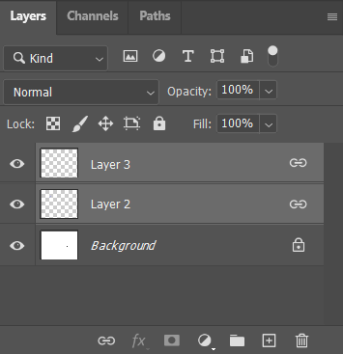
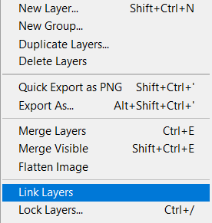
9-Layerleri Birbirlerine Bağlama (Linkleme)
iki yada daha fazla birbirleriyle bağlanarak taşıma efet verme gibi işlemlerde birlikte hareket etmesi sağlanabilir bu işlem için bağlanacak layerler seçilerek layer paneli alt kısmında bulunan link butonuna basılır yada işaretlenen layerler üzerindey sağ tıklanıp link layer seçilir bağlanan layerlerin sağ tarafında link işareti görülür
Link oluşturma
Link Butonu
Ahmet SAN-Karamürsel

Slide 11
10-Layerleri Çeşitleri
5 Çeşit Katman Vardır:
1- Raster Layer: Şu ana kadar üzerinde çalıştığımız pixel olarak düzenleme yapabildiğimiz normal katmandır.
2- Shape Layer: Vektör olarak işlem gören katmandır. Araç çubuklarından shape komutları ile çizim yaptığımızda oluşur. Düzenleme yapmak istediğimizde raster layere dönüştürmeliyiz
3- Text Layer: Yazılan yazılar text layer olarak yeni bir layer üzerine yazılır Layerin sol kısmında T harfi görünür. Yazılar konusunda daha sonra değinilecektir
4- Smart Object (Akıllı Obje) Layer : Photoshop’un ilk versionlarında olmayan bir özelliktir. Bu tür layerde büyütme küçülmede şekillerde bozulma olmaz. Daha sonraki derslerde bu konuya ayrıntılı olarak değinilecektir.
5- Adjusment (Ayarlar) Layer: Mevcut layerlerin ön kısmına renk gölge ışık gibi ayarlamaların yapıldığı bir layer çeşididir. Layer sırasında altında kalan layarleri etkile
Ahmet SAN-Karamürsel

Slide 12
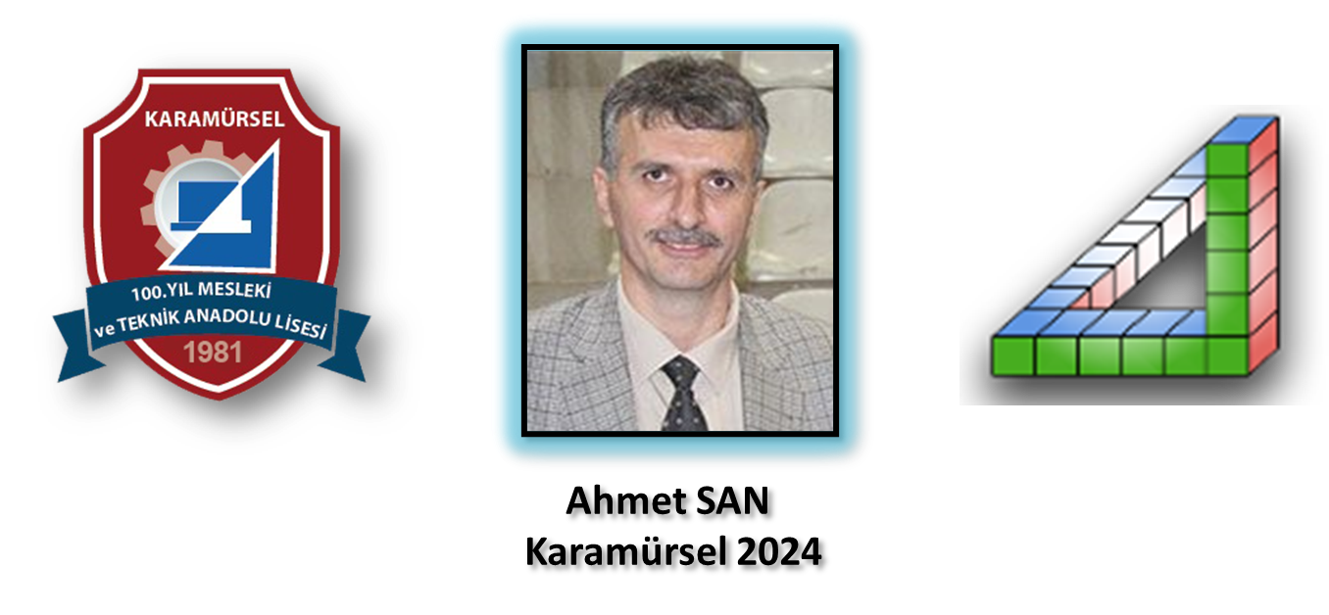
Ahmet SAN-Karamürsel

